Slide 1
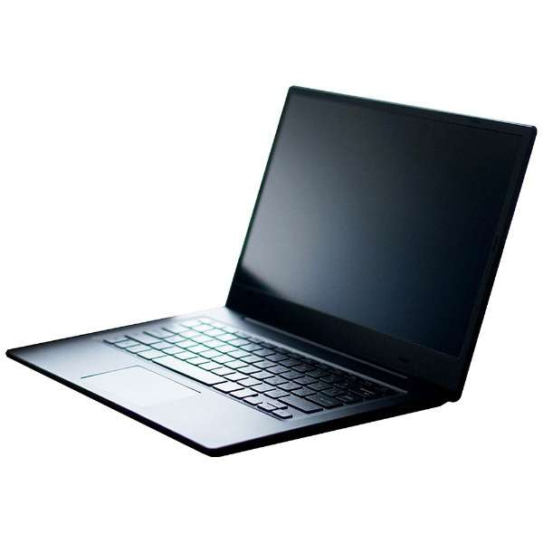

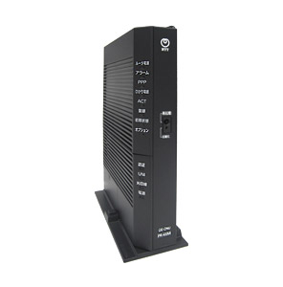


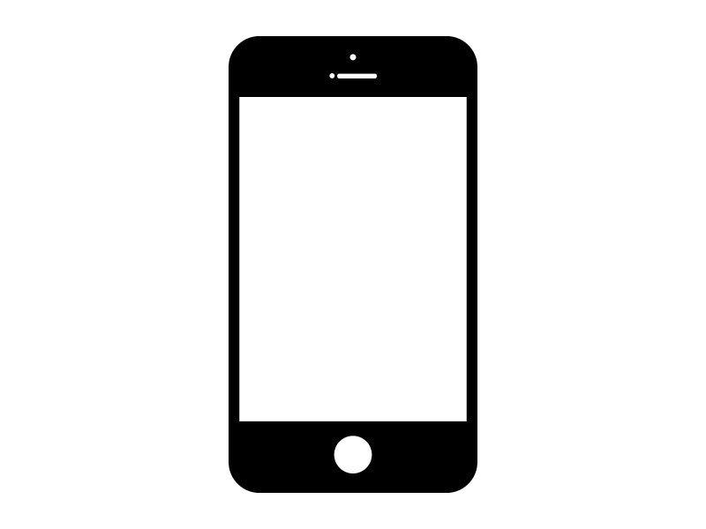
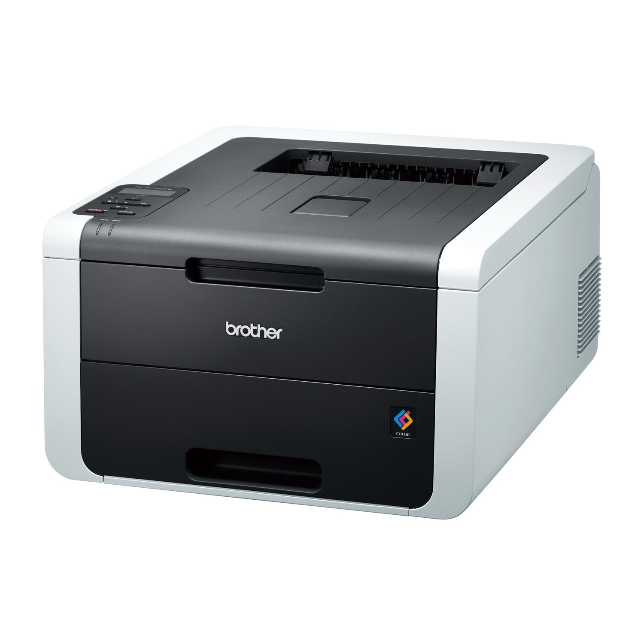
光ファイバー
電話線
ケーブルテレビ
家の中
ONU
(モデム)
Internet

Slide 2






Slide 3
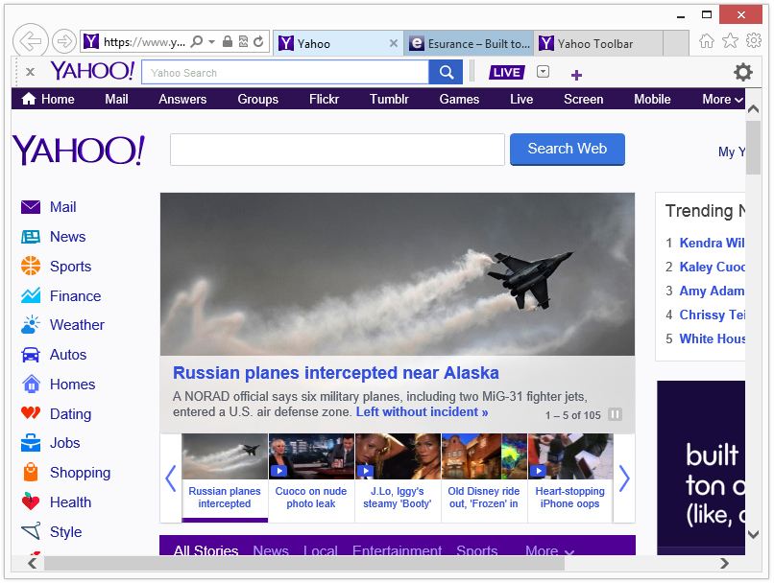

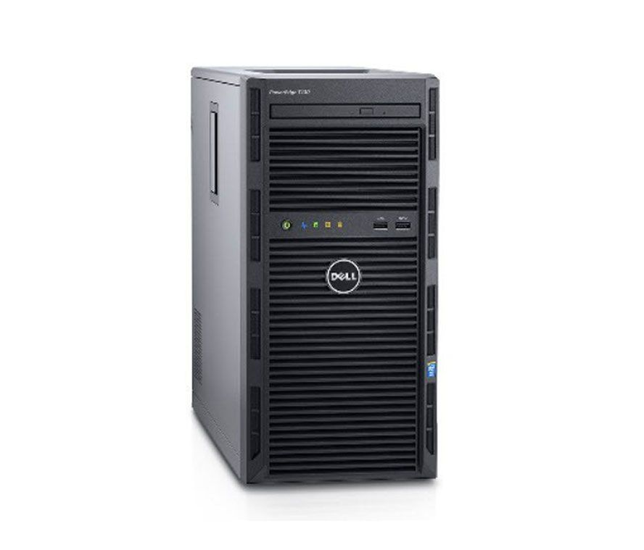
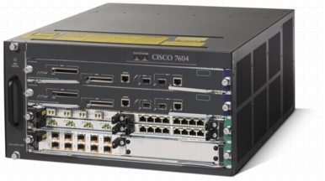
データ
送信元
家
送信先
Yahoo
送信先
家
送信元
yahoo
データ
転送ルール
家は左
Yahooは右

Slide 4
10.0.0.0/8
192.168.0.0/24
172.16.0.0/16

